Slide 1



SEMANA DIAGNOSTICO
SEMANA 1
Facultad de Ingeniería
Escuela de Ingeniería de Ciencias Y Sistemas
USAC
PRESENTED BY:
PRESENTED TO:
LUIS EDUARDO MONROY
LABORATORIO DE OCL1

Slide 2


03 | PRESENTACION AUXILIAR
04 | EVALUACION DE LOS ESTUDIANTES
05 | PRESENTACION DE LOS ESTUDIANTES
06 | CENSO DE HORARIOS
07 | PROGRAMA DEL CURSO
08 | EVALUACION DE CONOCIMIENTOS
Agenda

Slide 3

03/10
PRESENTACION
ABOUT ME

Slide 4



05/10
EVALUACION
LINK: https://create.kahoot.it/share/diagnostico/55bac03b-a3b0-4eaf-9732-1827e396bc92

Slide 5


04/10
ESTUDIANTES
Goal # 1
Goal # 2
Goal # 3
¿Que esperas del curso de compiladores?
¿Tienes amigos que esten llevando el curso o lo han llevado con aterioridad?
¿Te distraes facilmente cuando el curso no es dinamico?

Slide 6
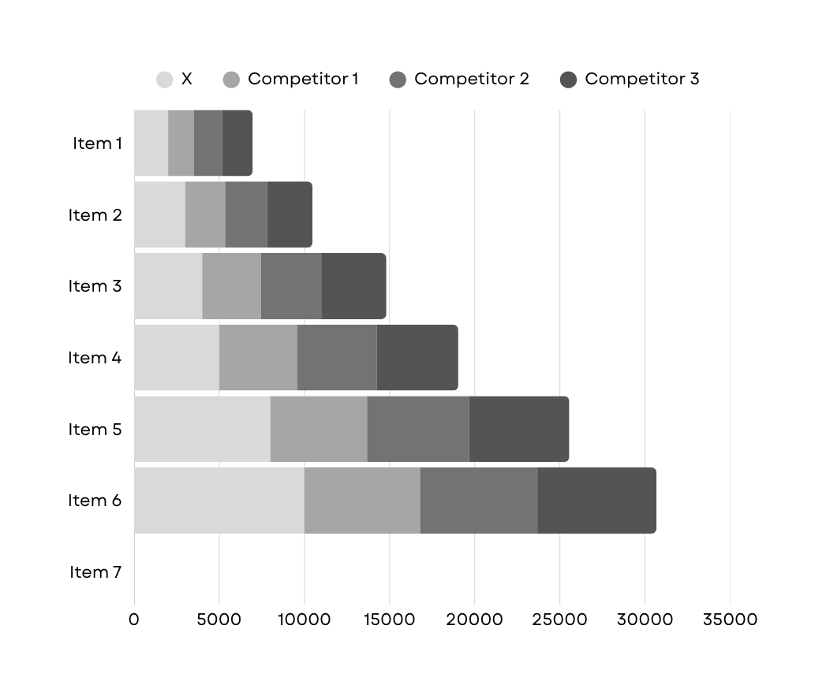
HORARIOS
06/10
CALIFICACION DE OCL1
FORMULARIO
https://forms.gle/QUtYBjBaRH6WTyvd7

Slide 7


PROGRAMA DEL CURSO
07/10
LISTADO DE
DESGLOCE DE TEMAS

Slide 8
08/10
CONOCIMIENTOS DEL CURSO
EVALUACION DE CONOCIMIENTOS SOBRE COMPILADORES
LINK: https://create.kahoot.it/share/conocimientos-del-curso/72a3980c-6721-46b2-8fda-dee82c12be77

Slide 9
10/10
BIENVENIDOS
CONTACTO
E-mail
2991163360101@ingenieria.usac.edu.gt
Phone
+502 45503433

